Slide 1
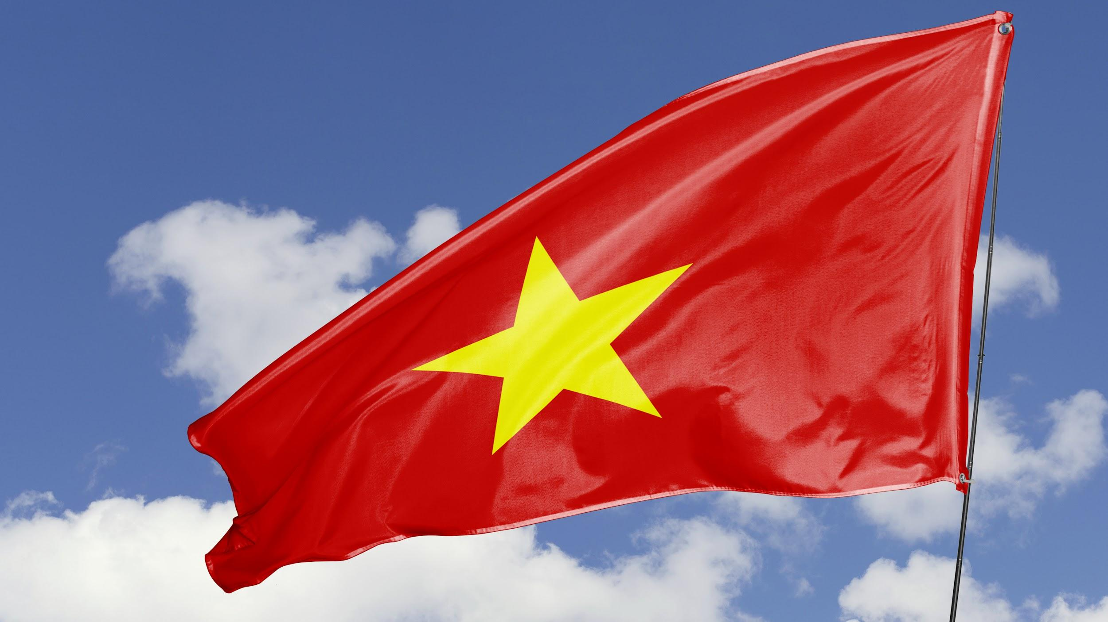
Xin chào thầy và các bạn đến với bài thuyết trình của nhóm em

Slide 2
Tư tưởng
Hồ CHí Minh về cách mạng giải phóng dân tộc
(Nhóm 4)

Slide 3

Tư tưởng Hồ Chí Minh về cách mạng giải phóng dân tộc
01
02
04
05
03
Cách mạng giải phóng dân tộc muốn thắng lợi phải đi theo con đường của cách mạng vô sản
Cách mạng giải phóng dân tộc muốn thắng lợi phải do Đảng của giai cấp công nhân lãnh đạo
Cách mạng giải phóng dân tộc là sự nghiệp đoàn kết của toàn dân trên cơ sở liên minh công - nông
03
0
Cách mạng giải phóng dân tộc cần được tiến hành chủ động sang tạo và có khả năng giành tháng lợi trước cách mạng vô sản ở chính quốc
Cách mạng giải phóng dân tộc phải được thực hiện bằng con đường bạo lực, kết hợp lực lượng chính trị của quần chúng với lực lượng vũ trang của nhân dân

Slide 4
01
Cách mạng giải phóng dân tộc muốn thắng lợi phải đi theo con đường của cách mạng vô sản

Slide 5
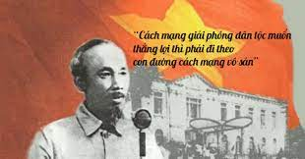

Slide 6
02
Cách mạng giải phóng dân tộc muốn thắng lợi phải do Đảng của giai cấp công nhân lãnh đạo

Slide 7
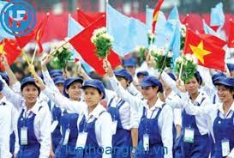
“Trước hết phải có đảng cách mệnh... Đảng có vững cách mệnh mới thành công”
“Đảng muốn vững thì phải có chủ nghĩa làm cốt... Bây giờ học thuyết nhiều, chủ nghĩa nhiều, nhưng chủ nghĩa chân chính nhất, chắc chắn nhất, cách mệnh nhất là chủ nghĩa Lênin”.
Nguyên tắc xây dựng Đảng: Đảng của giai cấp công nhân phải được xây dựng theo các nguyên tắc Đảng kiểu mới của Lênin.

Slide 8
03
Cách mạng giải phóng dân tộc là sự nghiệp đoàn kết của toàn dân trên cơ sở liên minh công-nông

Slide 9
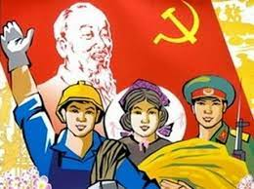
Cách mạng “là việc chung cả dân chúng chứ không phải việc việc của một hai người”, vì vậy phải đoàn kết toàn dân, “sĩ, nông, công, thương đều nhất trí chống lại cường quyền”.
“Công nông là người chủ cách mệnh... công nông là gốc cách mệnh”.

Slide 10
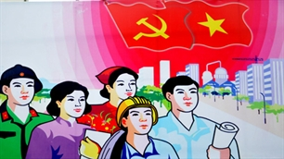
“Công nông là gốc cách mệnh; còn học trò, nhà buôn nhỏ, điền chủ nhỏ cũng bị tư bản áp bức, song không cực khổ bằng công nông; 3 hạng ấy chỉ là bầu bạn cách mệnh của công nông thôi”.
“Đảng phải hết sức liên lạc với tiểu tư sản, trí thức, trung nông, Thanh niên, Tân Việt... để kéo họ đi vào phe vô sản giai cấp. Còn đối với phú nông, trung, tiểu địa chủ và tư bản An Nam mà chưa rõ mặt phản cách mạng thì phải lợi dụng, ít lâu mới làm cho họ đứng tập trung...

Slide 11
04
Cách mạng giải phóng dân tộc cần được tiến hành chủ động, sáng tạo và có khả năng giành thắng lợi trước cách mạng vô sản ở chính quốc.

Slide 12
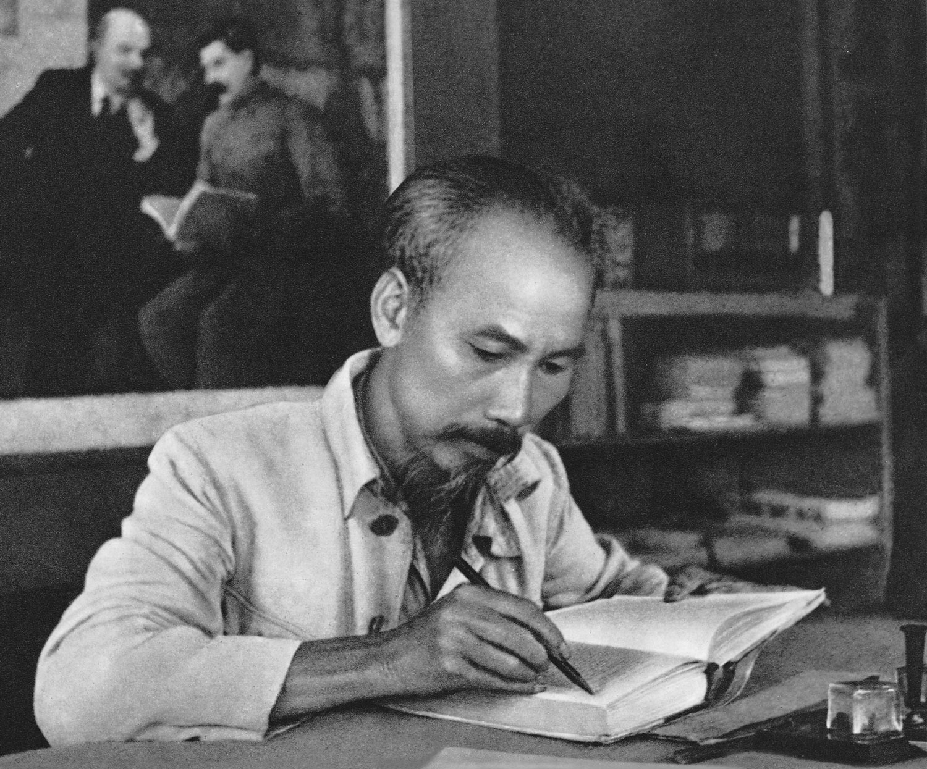
Cách mạng giải phóng dân tộc cần được tiến hành chủ động, sáng tạo:
A
Hồ Chí Minh đã phân tích: “Vận mệnh của giai cấp vô sản thế giới và đặc biệt là vận mệnh của giai cấp vô sản ở các nước đi xâm lược thuộc địa gắn chặt với vận mệnh của giai cấp bị áp bức ở các thuộc địa”; “nọc độc và sức sống của con rắn độc tư bản chủ nghĩa đang tập trung ở các thuộc địa”, nếu khinh Hồ Chí Minthường cách mạng ở thuộc địa tức là “muốn đánh chết rắn đằng đuôi”.
“Công cuộc giải phóng anh em (tức nhân dân thuộc địa) chỉ có thể thực hiện được bằng sự nỗ lực của bản thân anh em”.

Slide 13
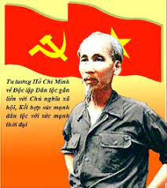
B
Quan hệ giữa cách mạng thuộc địa với cách mạng vô sản ở chính quốc:
Hồ Chí Minh cho rằng: Cách mạng thuộc địa không những không phụ thuộc vào cách mạng vô sản ở chính quốc mà có thể giành thắng lợi trước.
Hồ Chí Minh cho rằng: “Trong khi thủ tiêu một trong những điều kiện tồn tại của chủ nghĩa tư bản là chủ nghĩa đế quốc, họ có thể giúp đỡ những người anh em mình ở phương Tây trong nhiệm vụ giải phóng hoàn toàn”.

Slide 14
05
Cách mạng giải phóng dân tộc phải được thực hiện bằng con đường bạo lực, kết hợp lực lượng chính trị của quần chúng với lực lượng vũ trang trong nhân dân.

Slide 15
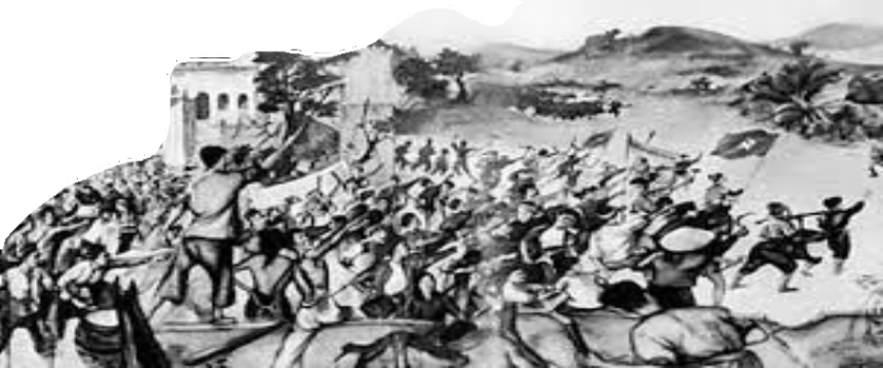
Hồ Chí Minh đã đề cập khả năng một cuộc khởi nghĩa vũ trang ở Đông Dương.
Cuộc khởi nghĩa vũ trang đó: phải có tính chất một cuộc khởi nghĩa quần chúng chứ không phải một cuộc nổi loạn...

Slide 16
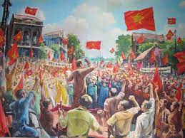
“Cuộc cách mạng Đông Dương kết liễu bằng một cuộc khởi nghĩa vũ trang, mở đầu có thể là bằng một cuộc khởi nghĩa từng phần trong từng địa phương.. mà mở đường cho một cuộc tổng khởi nghĩa to lớn.”
Hồ Chí Minh cùng với Trung ương Đảng chỉ đạo xây dựng căn cứ địa, đào tạo, huấn luyện cán bộ, xây dựng các tổ chức chính trị của quần chúng, …

Slide 17
Ý Nghĩa của tư tưởng Hồ Chí Minh trong sự nghiệp giải phóng dân tộc
Những luận điểm trên đây là sự phát triển sáng tạo chủ nghĩa Mác – Lênin trong thời đại đế quốc chủ nghĩa của Hồ Chí Minh. Nó có giá trị lý luận và thực tiễn rất to lớn và đã được thắng lợi của cách mạng giải phóng dân tộc Việt Nam cũng như trên thế giới chứng minh là hoàn toàn đúng đắn.
Hồ Chí Minh đã vận dụng sáng tạo và phát triển học thuyết của Lênin về cách mạng thuộc địa thành một hệ thống luận điểm mới mẻ, sáng tạo, bao gồm cả đường lối chiến lược, sách lược và phương pháp tiến hành cách mạng giải phóng dân tộc ở thuộc địa.
Chứng minh tính khoa học đúng đắn, tính cách mạng sáng tạo của tư tưởng Hồ Chí Minh về con đường cách mạng giải phóng dân tộc, giải phóng giai cấp, giải phóng con người

Slide 18
ĐỐ VUI CÓ THƯỞNG

Slide 19
Chọn phương án trả lời đúng với tư tưởng Hồ Chí Minh:
A. Cách mạng giải phóng dân tộc giành thắng lợi đồng thời với thắng lợi cách mạng vô sản ở chính quốc.
B. Thắng lợi của cách mạng vô sản ở thuộc địa phải phụ thuộc vào thắng lợi của cách mạng vô sản ở chính quốc
C. Thắng lợi của cách mạng vô sản tồn tại song song với thắng lợi của các cuộc cách mạng tư sản
D. Cách mạng giải phóng dân tộc ở thuộc địa có khả năng giành được thắng lợi trước cách mạng cô sản ở chính quốc

Slide 20
Theo Bác, lực lượng của cách mạng giải phóng dân tộc bao gồm cộng đồng nào?
A. Toàn dân tộc.
B. Liên minh công – Nông
C. Giai cấp vô sản toàn thế giới
D. Cả 3 phương án

Slide 21
Theo Bác, cách mạng giải phóng dân tộc phải thực hiện bằng con đường nào?
A. Bạo lực.
B. Cải cách từng phần
C. Đấu tranh chính trị
D. Cả 3 phương án

Slide 22
Theo Bác, ai là chủ của cách mạng giải phóng dân tộc ?
A.Công - Nông.
B. Giai cấp công nhân
C. Toàn dân Việt Nam
D. Cả 3 phương án

Slide 23
Theo Nguyễn Ái Quốc, cách mạng giải phóng dân
tộc trong thời đại
mới muốn giành được thắng lợi phải đi theo:
A. Con đường cứu nước mà những bậc tiền bối đã đi.
B. Con đường giành độc lập của người Mỹ.
C. Con đường giành độc lập của nhân dân Ấn Độ.
D. Con đường cách mạng vô sản.

Slide 24
Hồ Chí Minh đã dùng hình ảnh nào dưới đây để chỉ chủ nghĩa
tư bản?
A. Con bạch tuộc
B. Con rồng tre
C. Con đỉa 2 vòi
D. Con voi

Slide 25

Cảm ơn thầy cô và các bạn đã lắng nghe bài thuyết trình của nhóm mình

